Slide 1
Sustentación Primera Previa
Kevin mateo calderón serna – 1060266045
kevin.calderon1@utp.edu.co

Slide 2
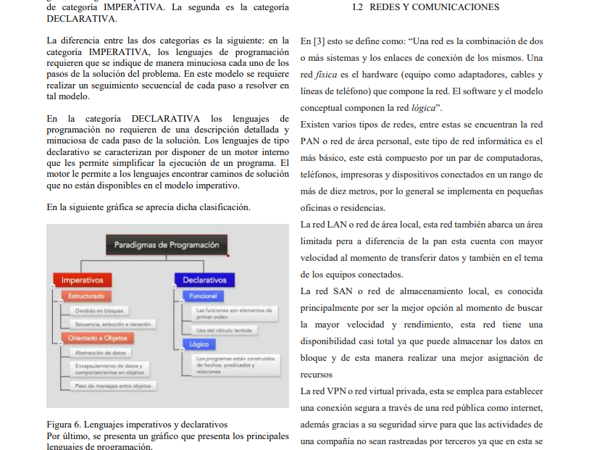
Paper Informática
https://github.com/Kevincalderon17/Primera-Previa-Introducci-n-a-la-Inform-tica/tree/main/Paper%20inform%C3%A1tica

Slide 3
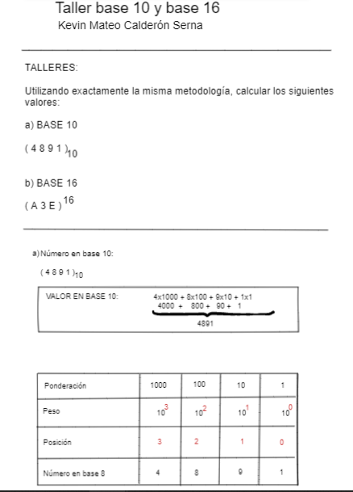
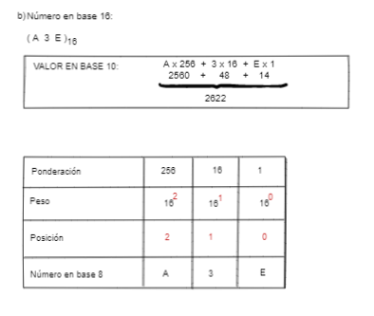
Conversiones numéricas 1

Slide 4
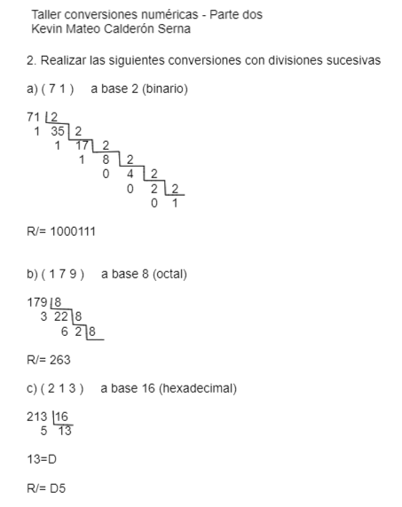
Conversiones numéricas 2

Slide 5
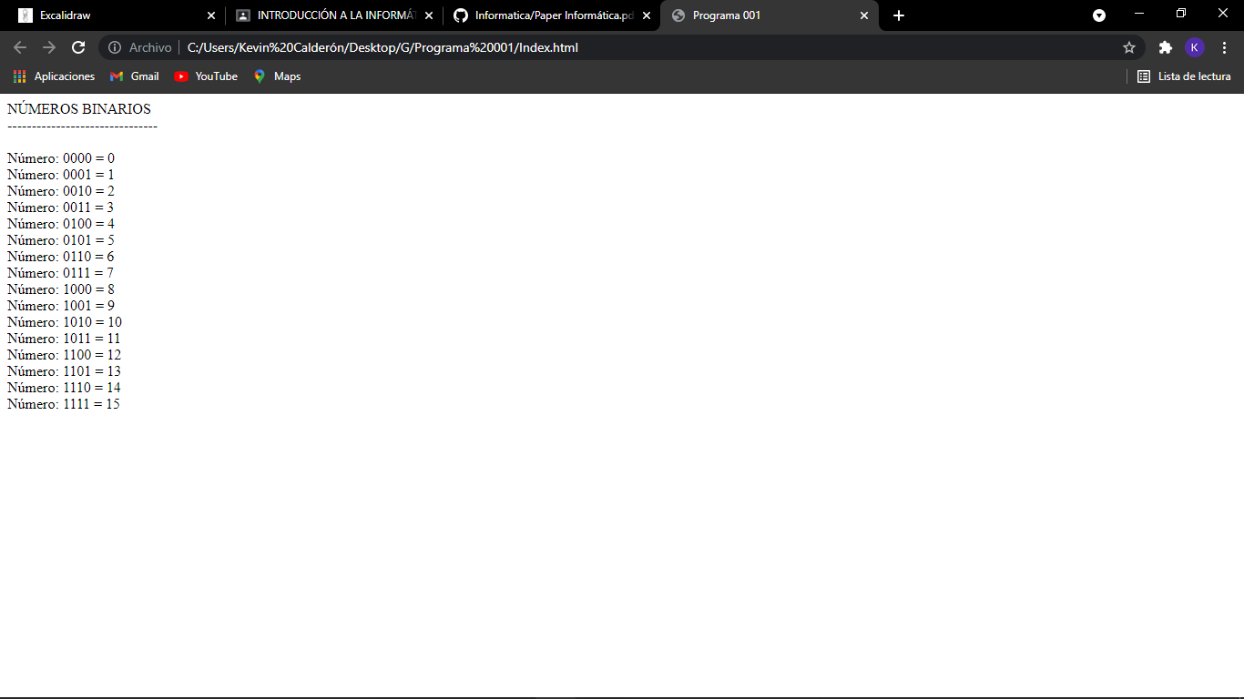
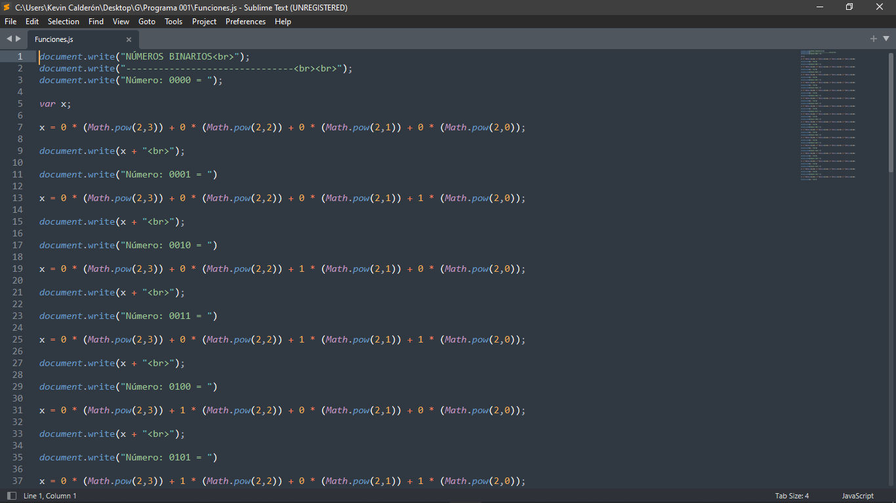
Programa 001

Slide 6
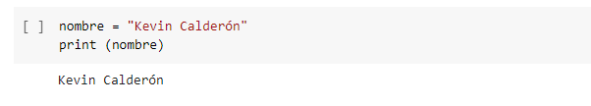
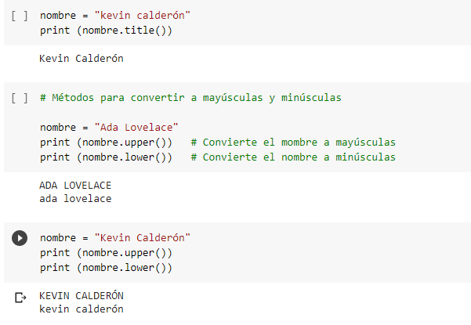
Phyton básico
https://github.com/Kevincalderon17/Primera-Previa-Introducci-n-a-la-Inform-tica/tree/main/Phyton%20B%C3%A1sico

